Slide 1
Textová-Adventura v Pythonu
Martin Brož 2.ITB

Slide 2
Charakteristika hry
Hlavní cíl: Získat poklad
Hlavní postava: hráč
Výběr z možností

Slide 3
Charakteristika hry
Rozhodní ovlivňuje počet životů
Závěrečný boss
Rozdělena do několika situací

Slide 4
BOSS
= Drak
Vlastnosti bosse:
-Životy: Generování od 50 do 100
-Útok: Generování od 1 do 10
Konec pokud hráč nebo boss přijdou o životy

Slide 5

Python
Importy:
Základní funkce: print(), while cyklus,
if podmínky, input()

Slide 6
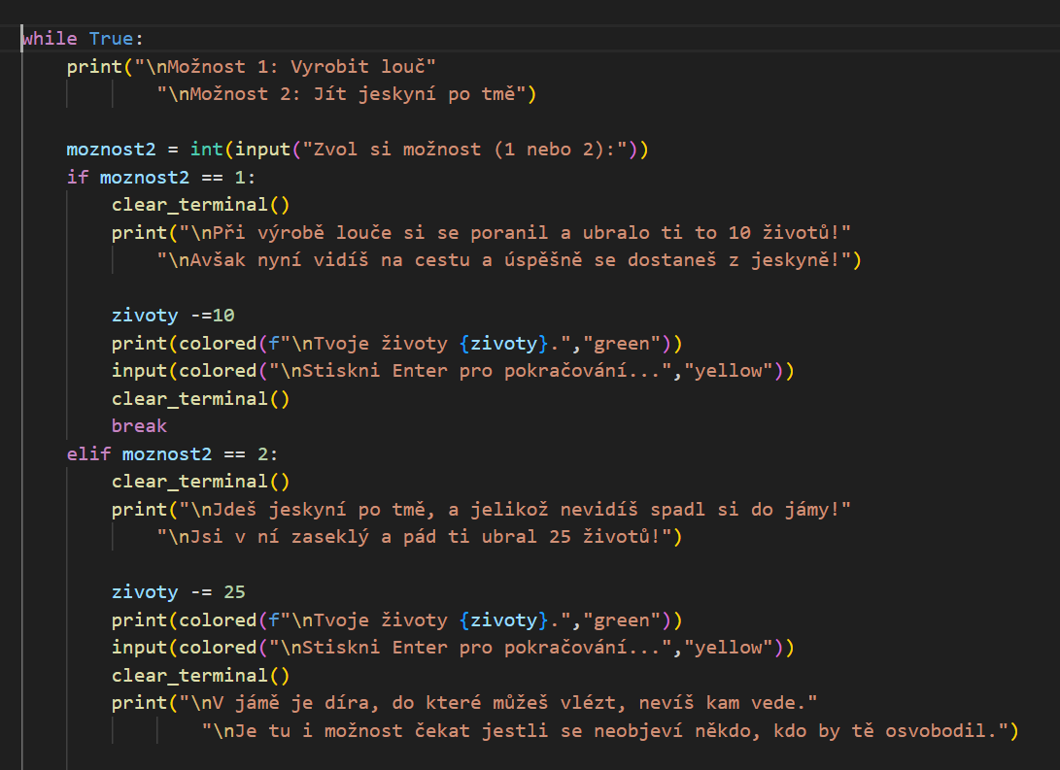
Ukázka situace

